Slide 1
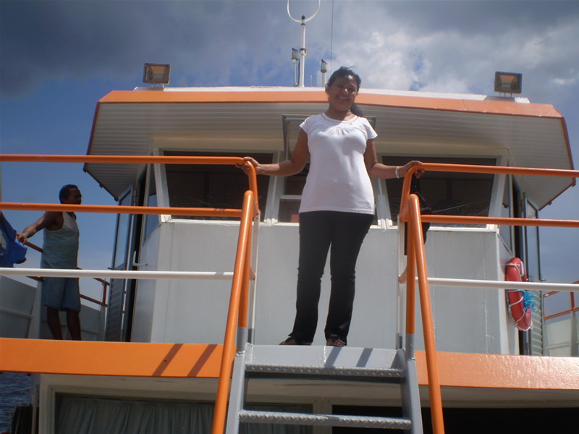
Missionária Renilda
Missão na Amazônia Barco saúde integral.

Slide 2
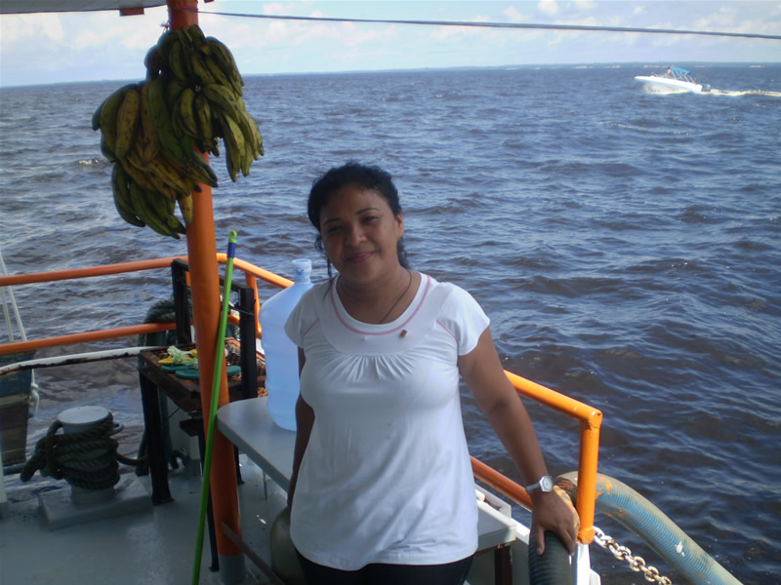
Quando uma mulher toma uma atitude de fé.

Slide 3
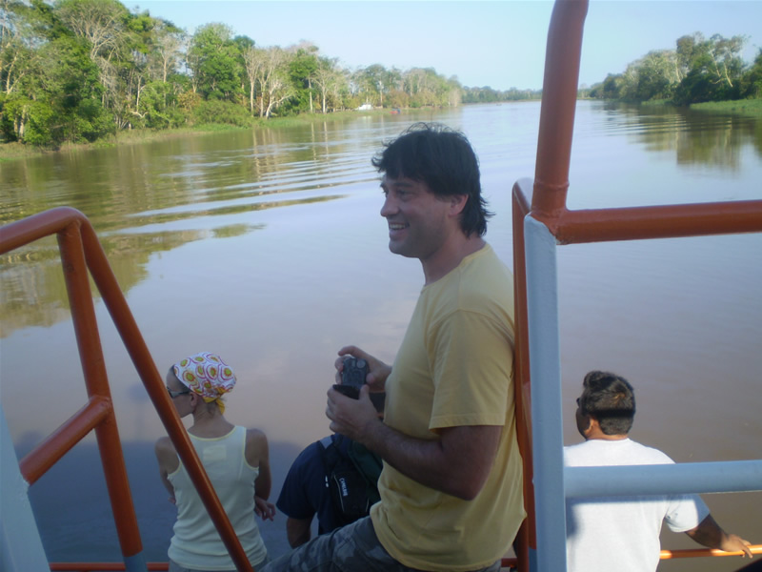
Quando tomamos atitude defé, Deus lenta pessoa para nos ajudar.

Slide 4
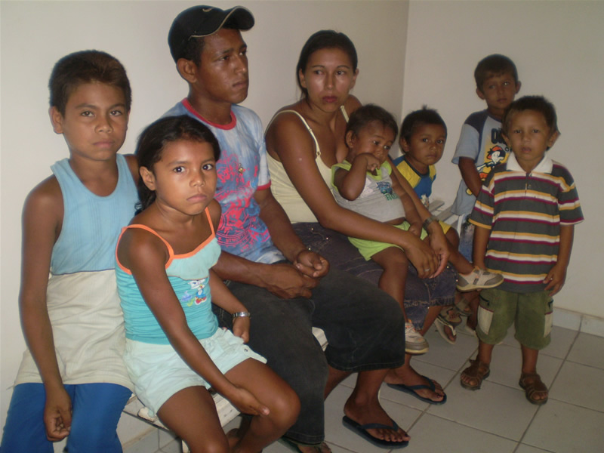
Missões se faz com os pés dos que vão e com os joelhos dos que ficam e com as mãos que contribuem

Slide 5
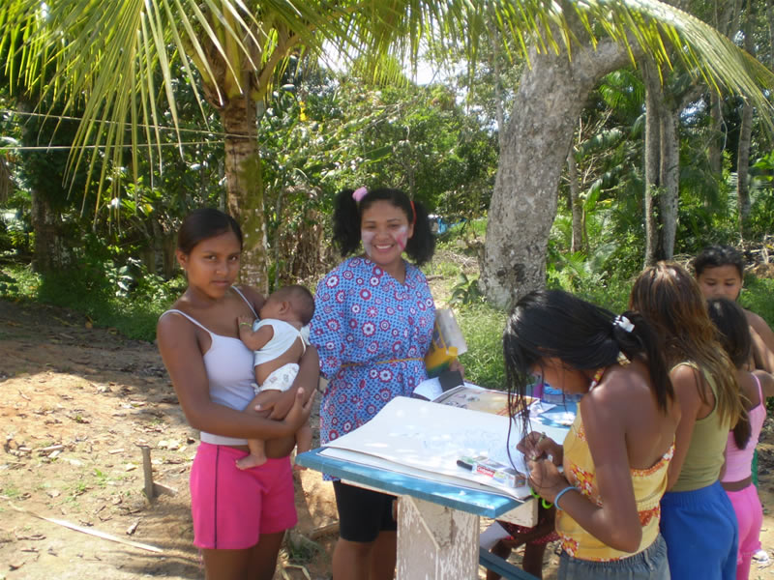

Slide 6
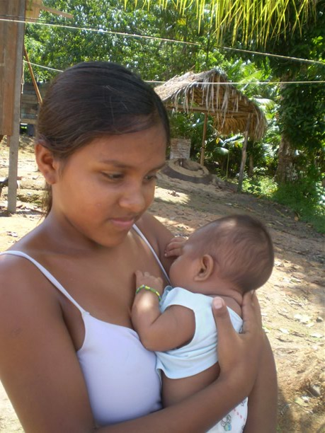
Menina de 10 anos já é mãe.

Slide 7
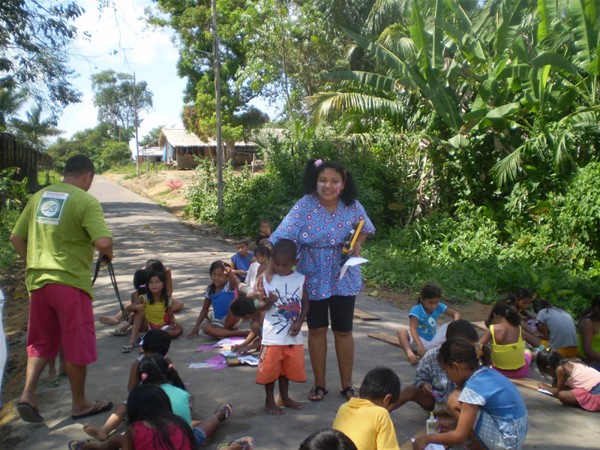
Agente faz o que pode.

Slide 8
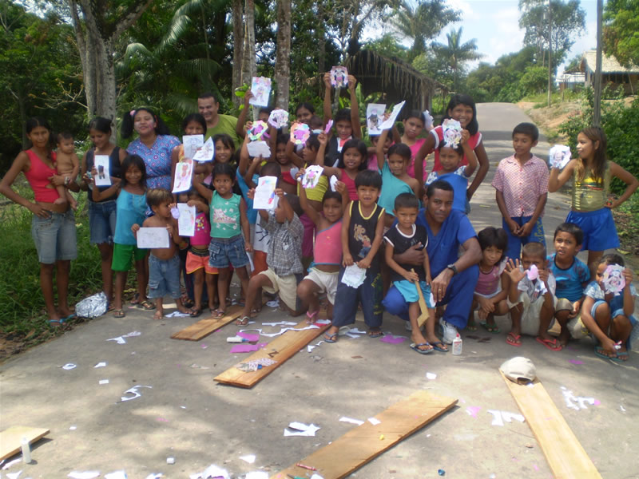
Precisamos de obreiros para esta ceara.

Slide 9
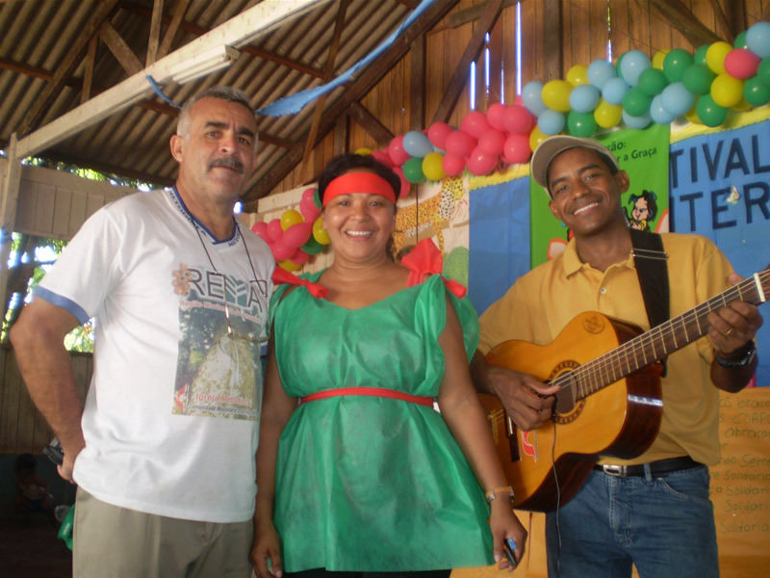
A sua oração é muito importante.

Slide 10
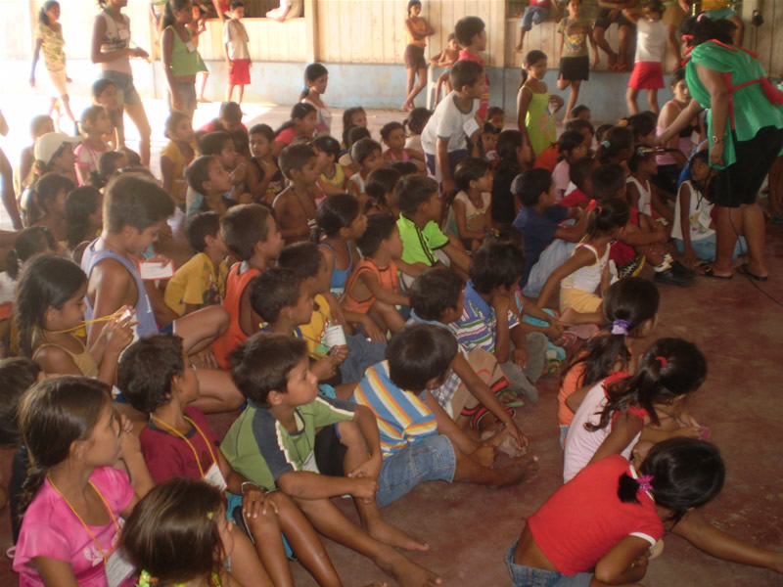

Slide 11
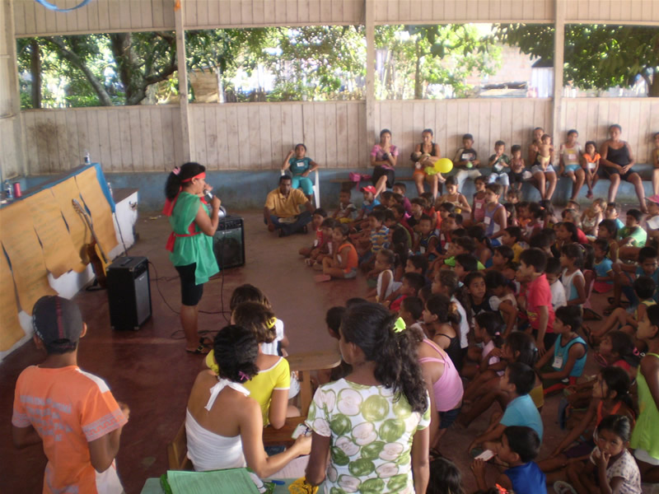

Slide 12
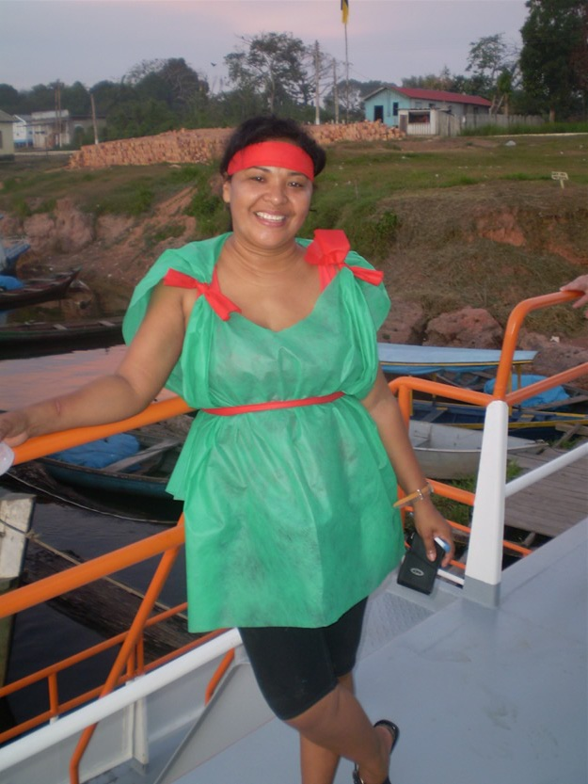
Mulher de atitude chega longe!

Slide 13
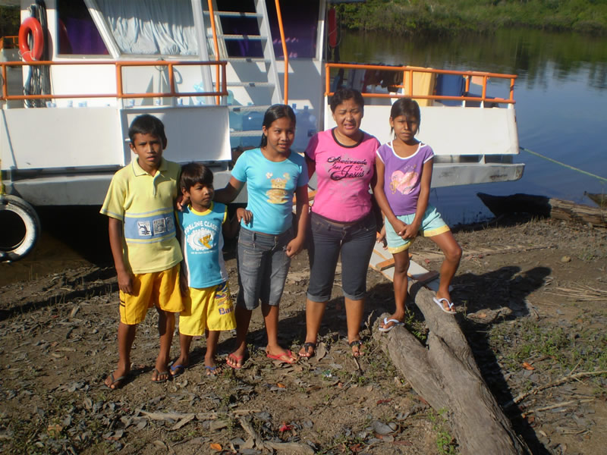

Slide 14
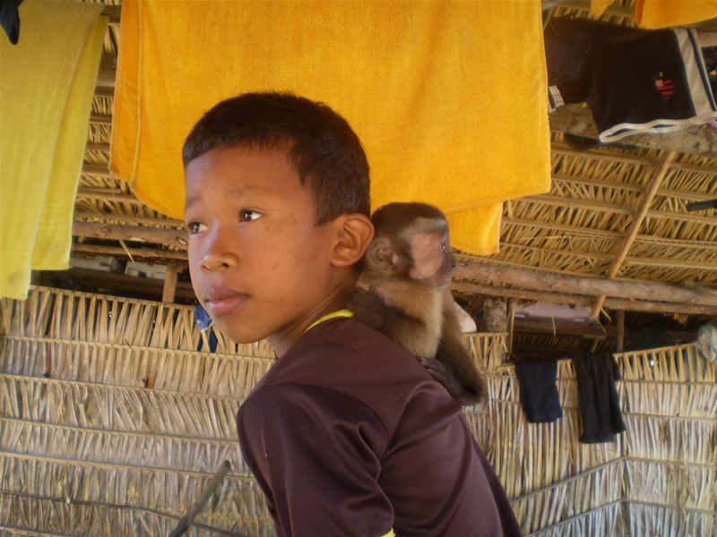
Deixai as crianças vir a mim.

Slide 15
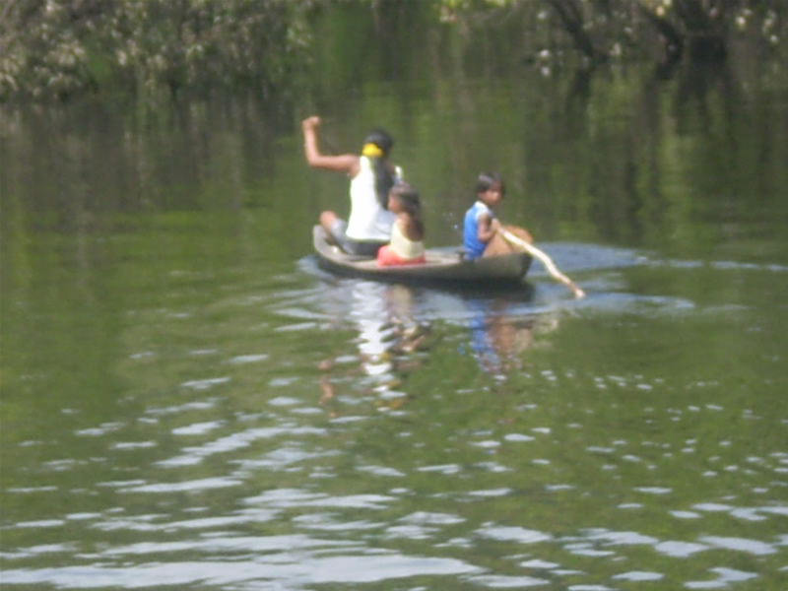

Slide 16
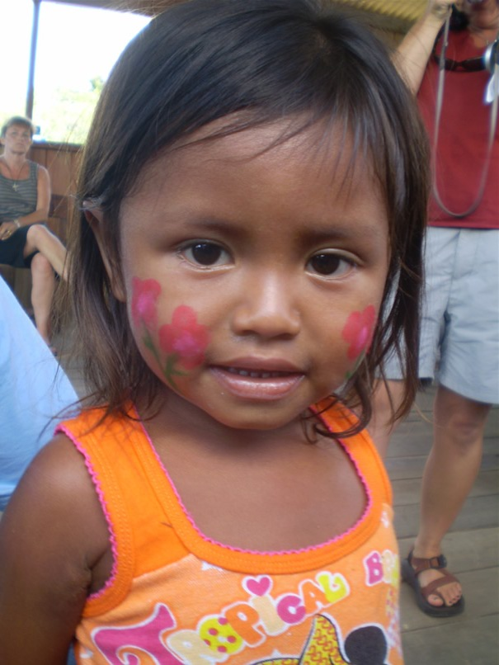
Sou criança e faço parte.

Slide 17
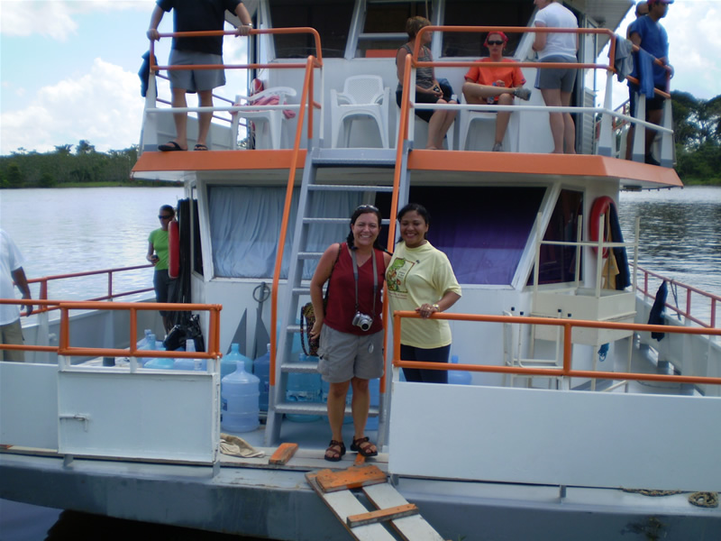
O amor de Deus é transmitido através de nós.

Slide 18
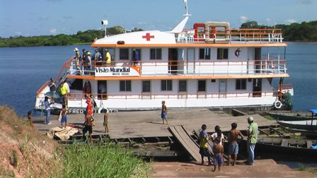
Deus Precisa de mim e de você para alcançar novas vidas.
Maria Renilda T. Santos
E-mail: mrenilda.santos@hotmail.com
Bradesco
Agência 2164-4 C/C. 650295-4

